Slide 1
알고리즘
2020-02 3주차
김동영
Email :dongyoung0218@gmail.com
GitHub : dongyyyyy@github.com

Slide 2
Tree
전위 순회 (preorder)
Root – left – right
*+AB/CD
*
+
/
A
B
C
D

Slide 3
Tree
중위 순회 (inorder)
Left – root – right
A+B*C/D
*
+
/
A
B
C
D

Slide 4
Tree
후위 순회 (postorder)
Left – right – root
AB+CB/*
*
+
/
A
B
C
D

Slide 5
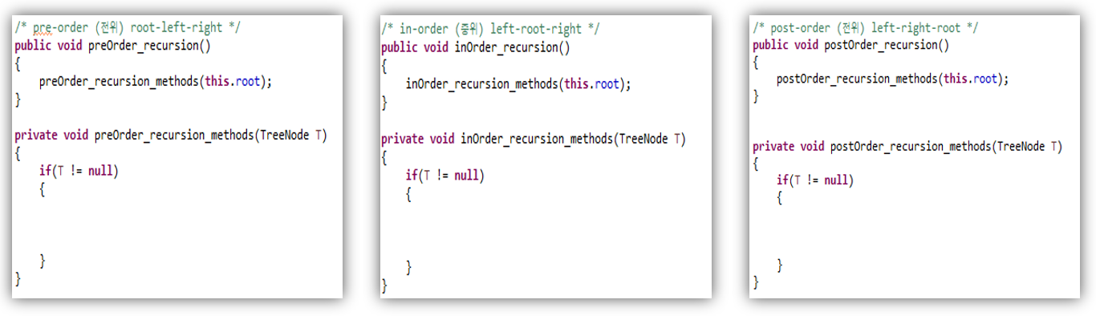
BinaryTree.java – 순회
코드 ( Methods )

Slide 6
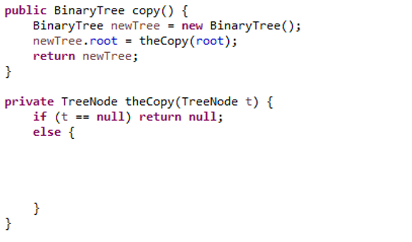
BinaryTree.java – copy
코드 ( Methods )

Slide 7
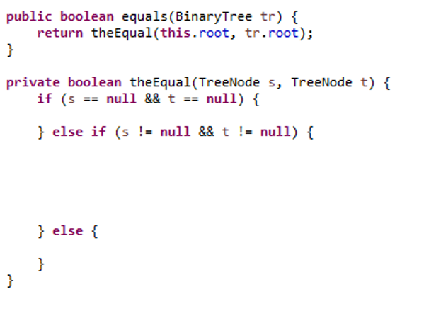
BinaryTree.java – Equals
코드 ( Methods )

Slide 8
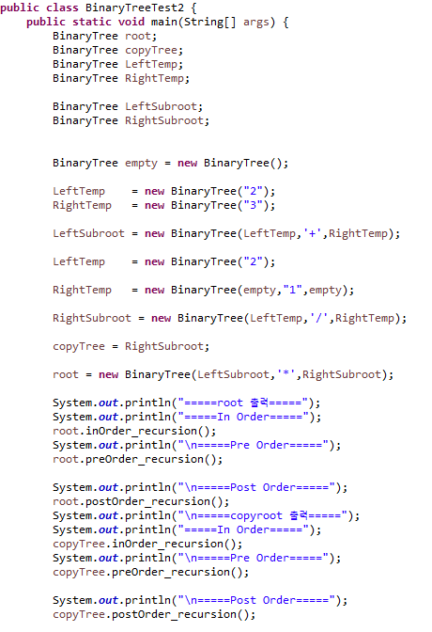
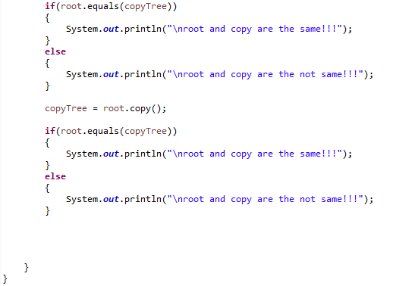
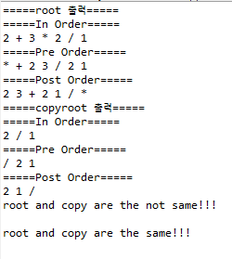
BinaryTreeTest – Main
코드
결과화면
*
+
/
2
3
2
1

Slide 9
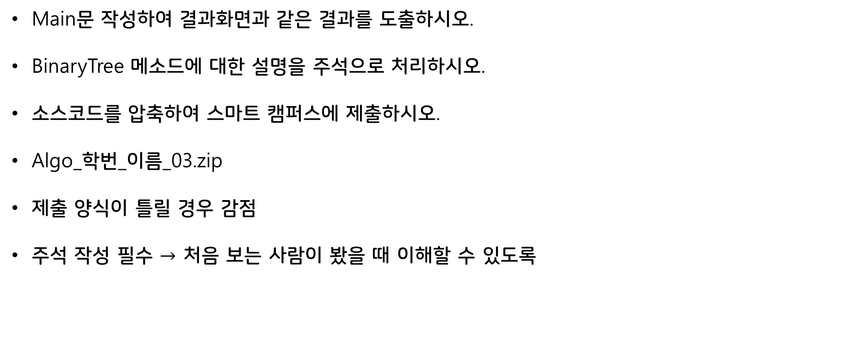
과제 양식
Main문 작성하여 결과화면과 같은 결과를 도출하시오.
BinaryTree 메소드에 대한 설명을 주석으로 처리하시오.
소스코드를 압축하여 스마트 캠퍼스에 제출하시오.
Algo_학번_이름_03.zip
제출 양식이 틀릴 경우 감점
주석 작성 필수 $→$ 처음 보는 사람이 봤을 때 이해할 수 있도록

